Slide 1


UBND QUẬN LONG BIÊN
TRƯỜNG MẦM NON BAN MAI XANH
ĐỀ TÀI:NHẬN BIẾT HÌNH TAM GIÁC
LỚP MẪU GIÁO BÉ C4

Slide 2


Đây là hình gì?

Slide 3
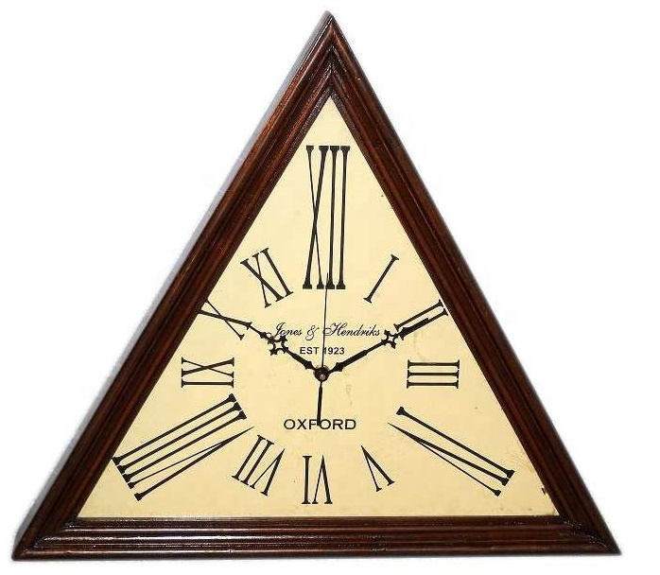
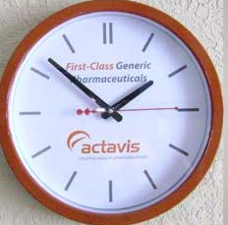

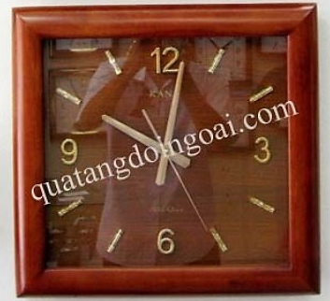
Tìm các đồ vật có dạng hình tam giác

Slide 4

Trò chơi 1:
Hình nào biến mất?

Slide 7

Trò chơi 2:
Thử tài của bé

Slide 8

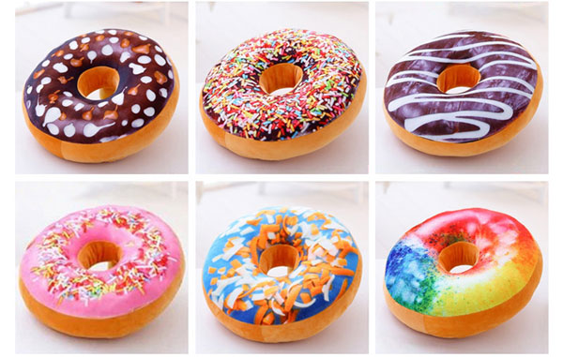
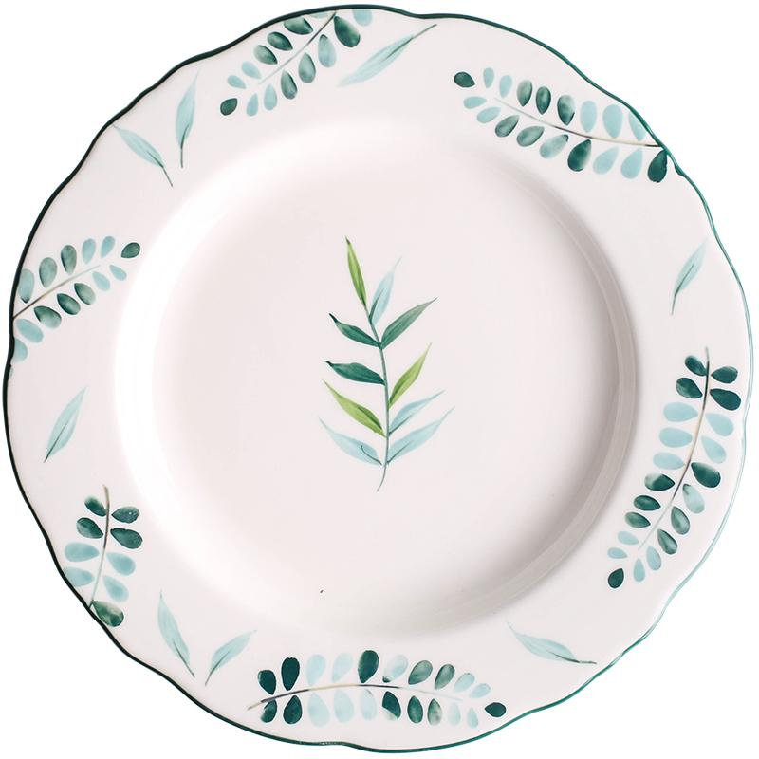

Slide 9
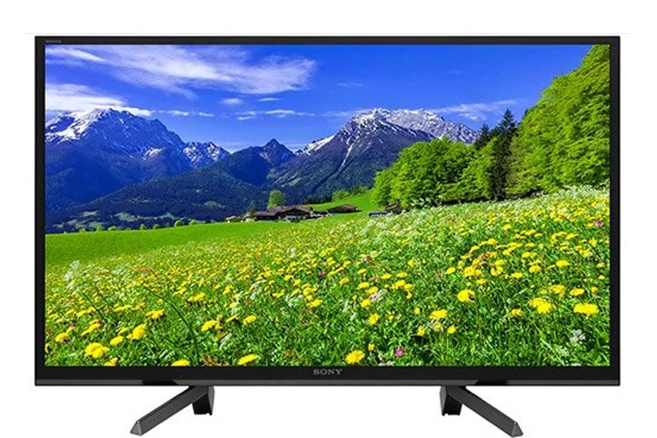

Slide 10
Hẹn gặp lại các con vào các buổi học sau

